Slide 1
Pendule simple

Slide 2
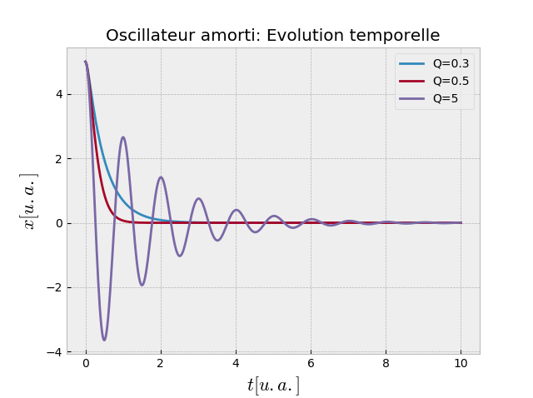
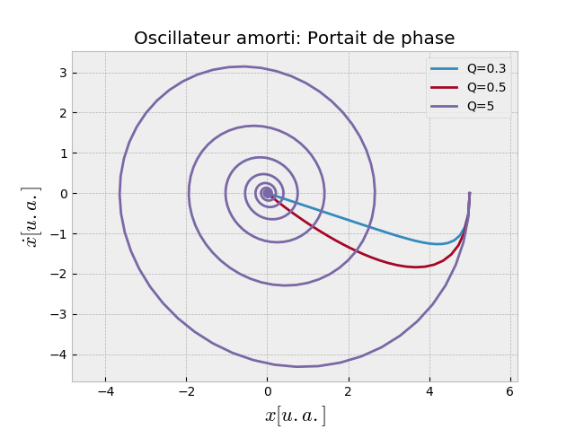
Oscillateur amorti

Slide 3
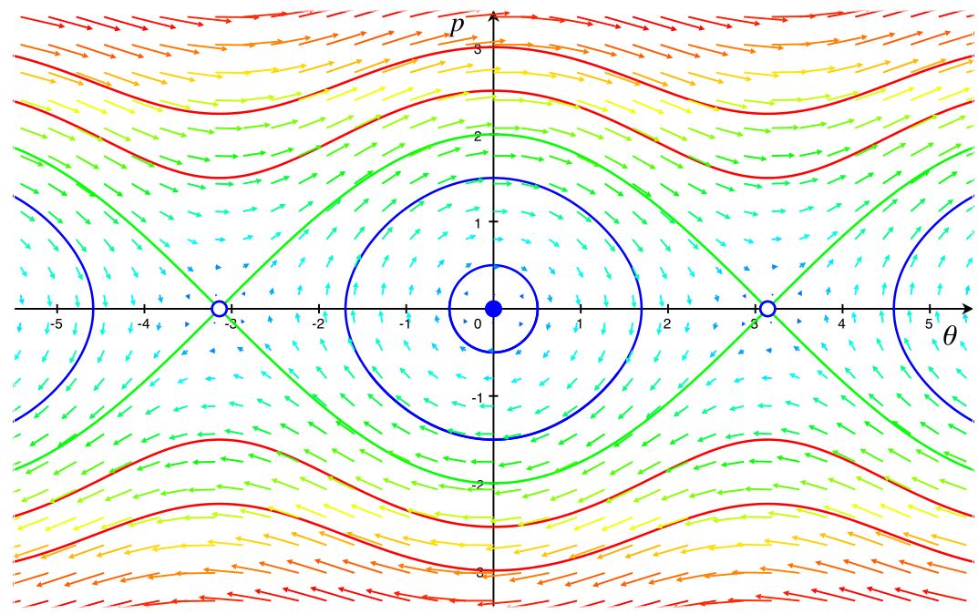
Pendule non linéaire non amorti
$$\dot{θ}$$

Slide 4
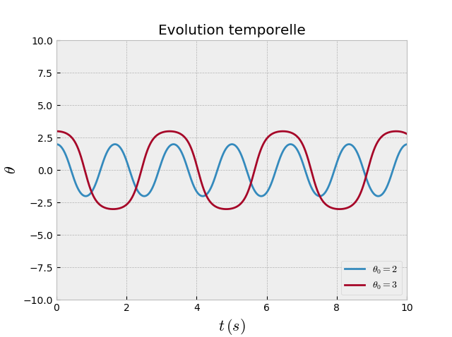
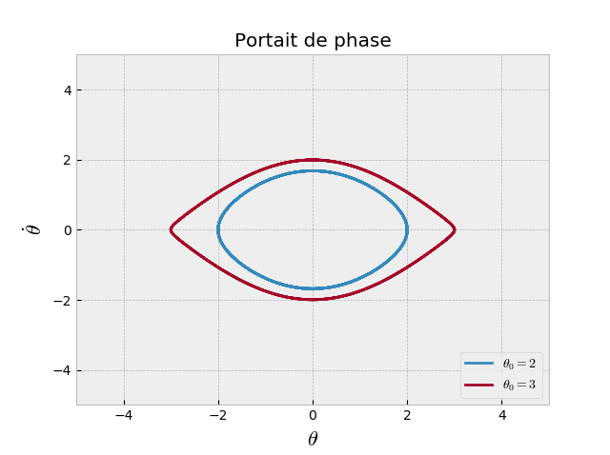
Pendule non linéaire

Slide 5
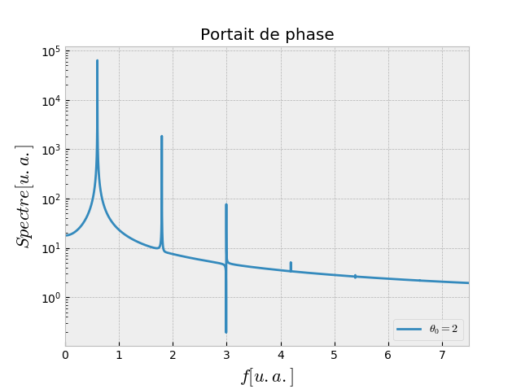
Enrichissement spectral

Slide 6
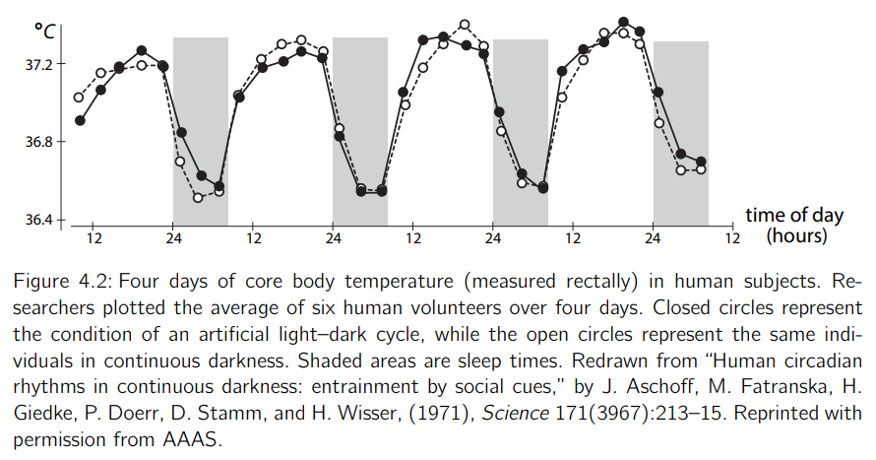
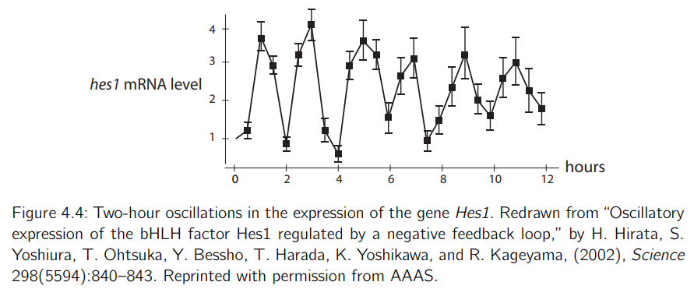
Oscillateur biologique

Slide 7
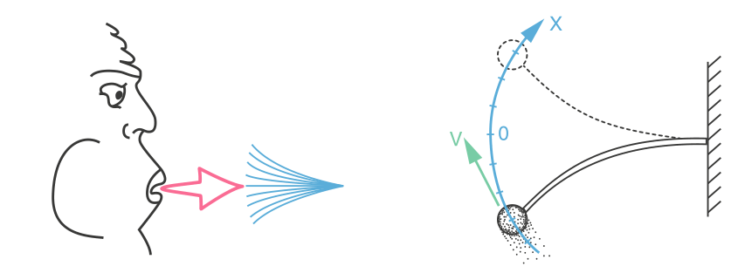
La clarinette de Rayleigh
Illustration : Modeling Life, Garfinkel

Slide 8
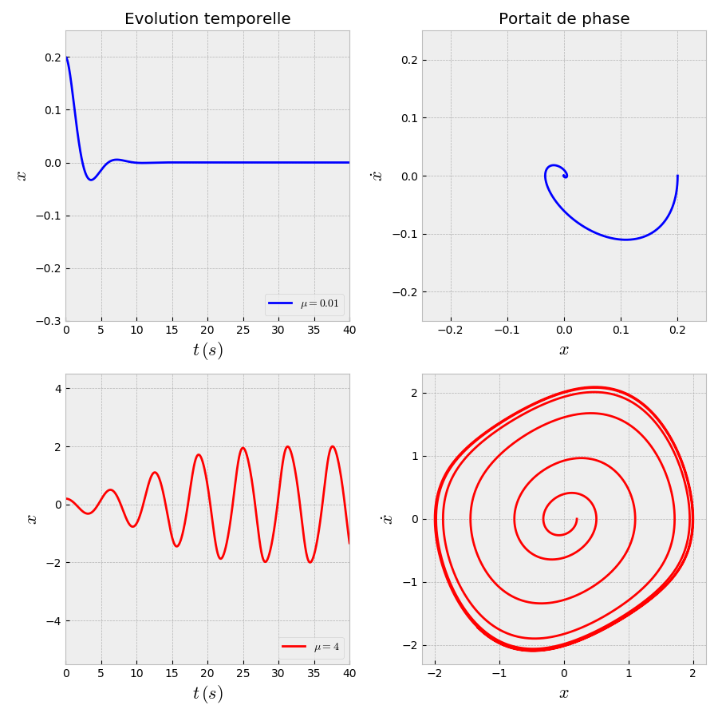
µ=-1
µ=4

Slide 9
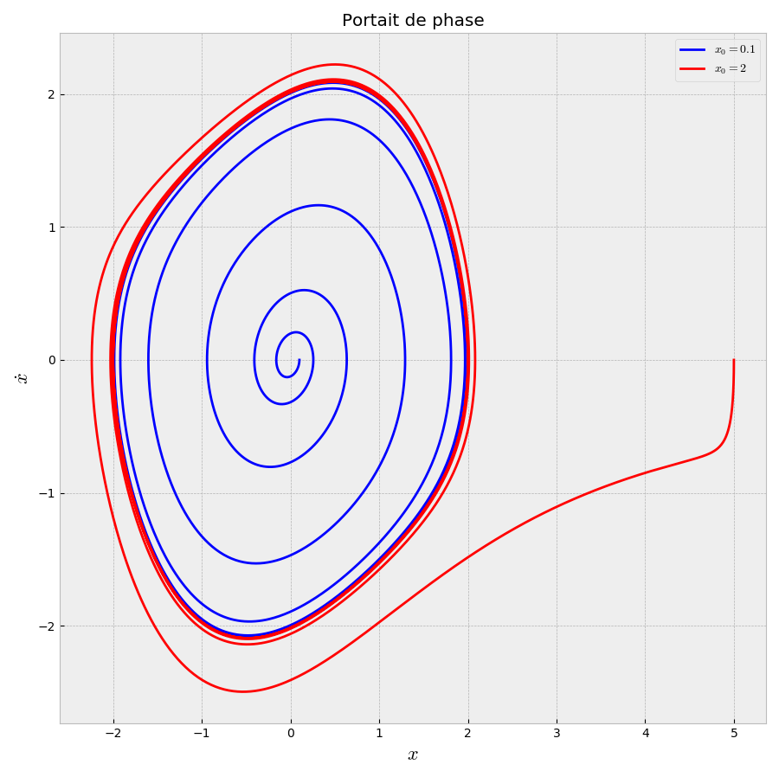
µ=0.3

Slide 10
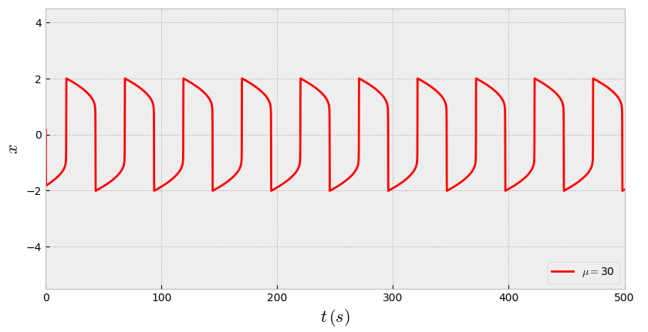
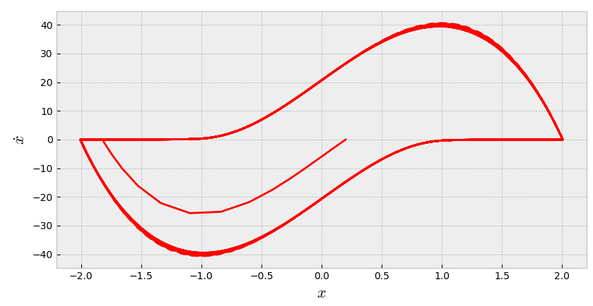
Oscillations de relaxation
µ=30

